Slide 1

IDDIC 2026 · IA & INNOVATION
JOUR 1
Explorer. Se mettre en marche
LIVRABLE DU JOUR — M1 · PROBLÉMATIQUE CONTEXTUALISÉE
IDDIC 2026 · BREAKING AI

Slide 2

JOUR 1
LE FIL DU JOUR
Ce que vous produisez aujourd'hui
1
Votre question & votre terrain
Choisir une problématique, l'ancrer dans un contexte, dire pourquoi elle vous parle.
2
Êtes-vous les bonnes personnes ?
+ EN FIN DE JOURNÉE
Le test de légitimité : qui, dans l'équipe, peut vraiment aller sur ce terrain ?
Le Journal IA
3
Cartographie des parties prenantes
Lister tous ceux que le problème touche — bien au-delà des deux évidents.
L’équipe note comment elle a (ou non) utilisé l'IA dans la journée et ce qui l'a surprise. Sans jugement.
4
L'amorçage terrain
Vos premiers contacts, et ce que vous cherchez à découvrir.
5
Le mini plan d'action
Vos 3 prochains pas. Pas dix. On s'adapte en marchant.
IDDIC 2026 · BREAKING AI

Slide 3
JOUR 1
TEMPLATE 1 / 5
Problématique de départ
① L’ENJEU CHOISI (DANS LE CATALOGUE)
Demain, seras-tu augmenté ou diminué ?
② LE CONTEXT
Enseignement supérieur
X
Entreprise
Industrie créative
③ PROBLÉMATIQUE REFORMULÉE DANS NOTRE CONTEXTE
④ POURQUOI CETTE QUESTION NOUS PARLE
Ce qui vous agace, vous intrigue, vous touche.
Une problématique vous permet de répondre à :Quel changement cherchons-nous à provoquer et pourquoi est-il important ?
On est les premiers concernes , nous sommes acteurs et consommateurs, la pub nous influence, on pense et on ressentie, les réseaux sociaux, les grands penseurs linkdl , c’est tjs écrit pareil, « tissus de mensonges » « avec des photos IA » n’importe quel Grrek c’est la même. Menace des métiers de la communication à cause de l’IA; la créativité de l’employer est vraiment utilisé ? Propriété intectuel
Dans les métiers de la créativité
Comment aider les futurs designers à mieux appréhender les utilisations futures de l’IA ?
IDDIC 2026 · BREAKING AI

Slide 4
JOUR 1
JOUR 1
TEMPLATE 2 / 5
Êtes-vous les bonnes personnes ?
L’objectif de l’IDDIC est de vous amener à mettre en oeuvre un dispositif innovant réalisable. L’exploration de votre problématique doit être conduite dans un environnement que vous pouvez questionner.
QUI A UN PIED DANS CE MILIEU ?
QUI APPELER D'ICI LE COACHING ?
Alternance, job, famille, association, passion…
2-3 personnes que vous pouvez joindre dès maintenant
Famille, passion ….
Un frère photographe, une amie tatoueuse , amie designers, belle sœur artistique, petit ami direction artistique, un imprimeur, un Dj.
IDDIC 2026 · BREAKING AI

Slide 5
JOUR 1
TEMPLATE 3 / 5
Cartographie des parties prenantes
Ne vous limiter pas aux premières idées venues… Au moins 8 parties prenantes différentes. En dessous, c'est que vous n'avez pas encore creusé. Les catégories servent de guide, vous pouvez en imaginer d’autres. Prenez 10 minutes.
Qui SUBIT le problème ?
Qui DÉCIDE / a le pouvoir ?
Qui PAIE / achète ?
les premiers concernés
ex. le responsable pédagogique, la direction
ex. celui qui achète les abonnements à l'IA
Les métiers créatifs
Les professionnels = les entreprises, industrie, les particuliers, les associations (sportif), politiques
Le directeur marketing, les managers
Qui INFLUENCE ?
Qui BÉNÉFICIE / pourrait y gagner ?
Qui pourrait FREINER / s'y opposer ?
experts, prescripteurs, pairs, syndicats…
au-delà de l'évidence
ceux que ça dérange
Politiques, les acteurs majeurs de l’IA, les influenceurs ( trading , formations) , les marques.
Les entreprises, le consommateur.
Les acteurs majeurs de l’IA, Particuliers , les politiciens, les métiers créatifs.
IDDIC 2026 · BREAKING AI

Slide 6
JOUR 1
TEMPLATE 4 / 5
L'amorçage terrain
N’imaginez pas le quotidien de vos utilisateurs, rencontrez ceux accessibles dès aujourd’hui et écoutez.
1.
Nom / rôle — comment on l'atteint (mail, DM, sur place…)
CE QU'ON CHERCHE À COMPRENDRE
Quelles questions souhaitez-vous poser ?
Designer : par appel
Utilisez vous l’IA dans votre travail, un abonnement payant ou gratuit et à quelle fréquence?
L’IA est il une force ou une faiblesse pour votre métier?
Pensez vous que ca vous fait perdre ou gagner de l’argent?
Etes vous prêt à former dans le futur?
Vous sentez vous menacer si oui dans combien de temps?
2.
Nom / rôle — comment on l'atteint (mail, DM, sur place…)
Directeur artistique: par message
PREMIERS RETOURS
3.
Nom / rôle — comment on l'atteint (mail, DM, sur place…)
Qu’avez-vous retenu de ces échanges ?
Photographe: par message
IDDIC 2026 · BREAKING AI

Slide 7
JOUR 1
JOUR 1
TEMPLATE 5 / 5
Le mini plan d'action
Concrètement, qu’avez-vous prévu de faire après le coaching pour avancer sur votre projet.
1
Notre 1ᵉʳ pas
2
Notre 2ᵉ pas
3
Notre 3ᵉ pas
QUOI ?
QUOI ?
l'action concrète
QUOI ?
l'action concrète
l'action concrète
QUI ?
QUI ?
QUI ?
QUAND ?
QUAND ?
QUAND ?
UN BON 1ᵉʳ PAS est petit, précis, faisable tout de suite. Challenger ces mini-étapes avec vote coach.
IDDIC 2026 · BREAKING AI

Slide 8

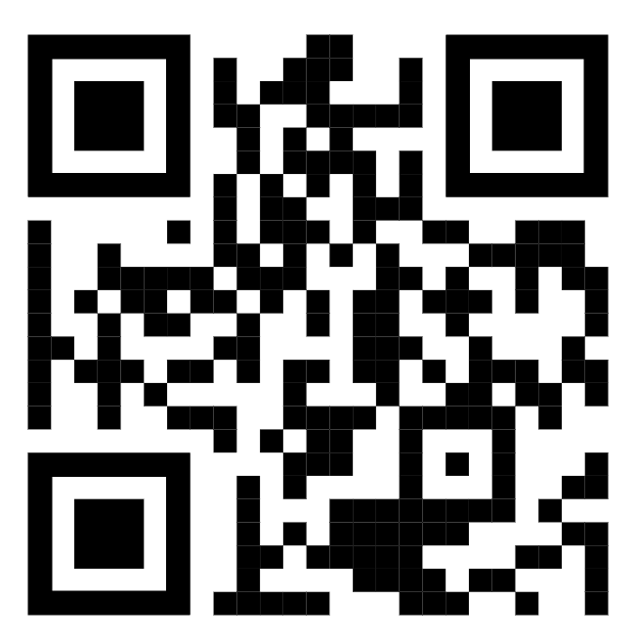
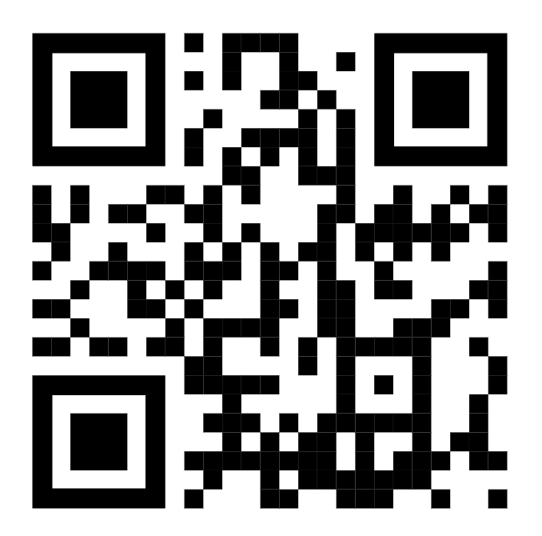
JOUR 1
JOUR 1
QUESTIONNAIRES
Deux questionnaires doivent être complétés à la fin du jour 1
LE QUESTIONNAIRE INDIVIDUEL
Le Journal IA - 1 réponse par équipe
A remplir une seule fois par étudiant
Il ne s’agit pas d’évaluer votre utilisation de l’IA, mais d’observer comment l’IA influence concrètement votre travail et de vous aider à prendre du recul sur l’usage.
NOTER VOTRE NUMERO DE SUIVI.
IL SERA NÉCESSAIRE À LA FIN DE L’IDDIC
IDDIC 2026 · BREAKING AI

